Slide 1
DEH Video
使用手冊

Slide 2
APP功能架構圖
DEH Video
主畫面
附近景點
我的景點
影片景點製作
系統設定
定位
會員登入
錄製影片
設定
附近景點搜尋
景點資訊
上傳
關於
分享

Slide 3

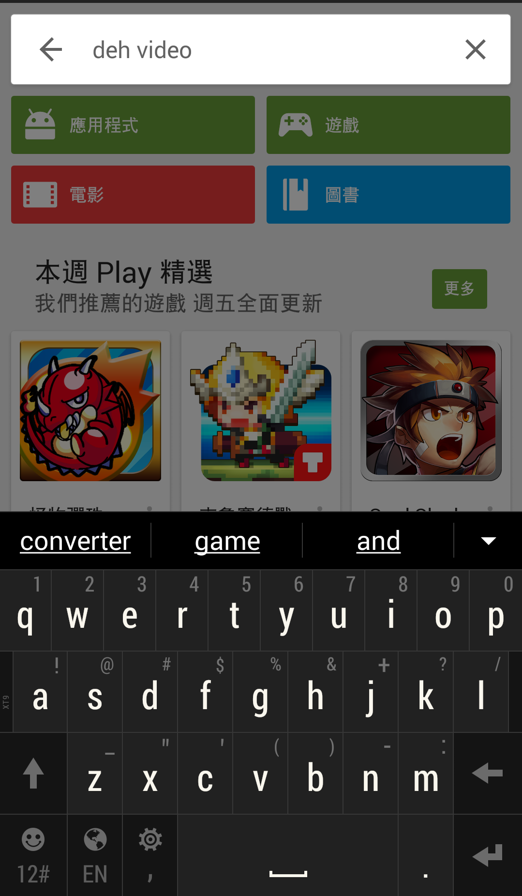
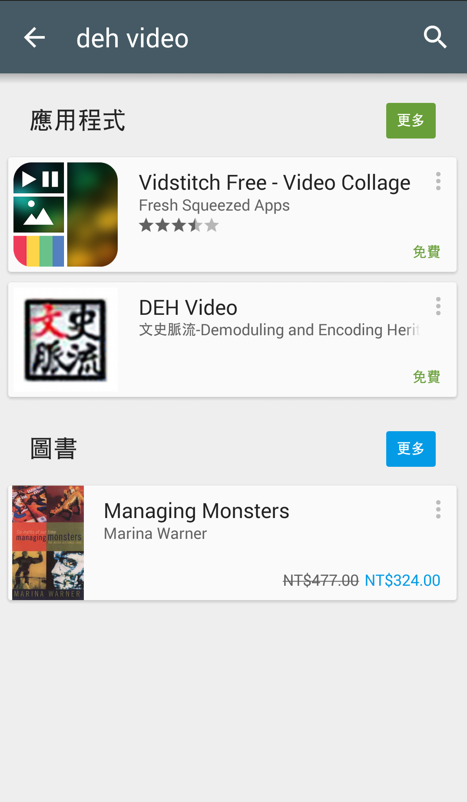
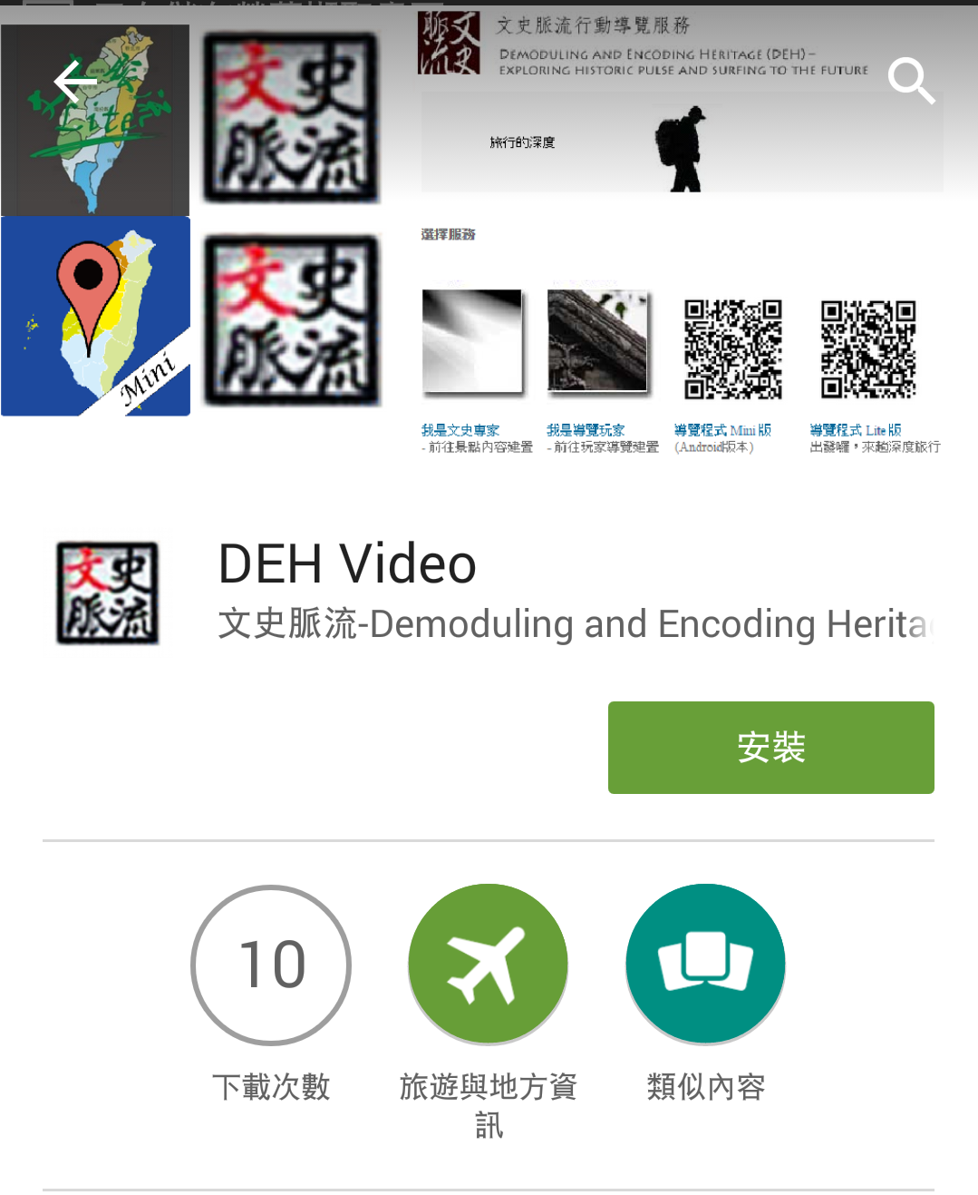
DEH Video APP下載
在搜尋欄位中輸入”DEH Video”或”文史脈流”，按右下角 搜尋，找到後點選進入即可安裝此APP
點選 Play商店

Slide 4
功能目錄
主畫面配置
定位
搜尋附近景點
附近景點
景點搜尋
景點資訊
我的景點
會員登入
景點搜尋
景點資訊

Slide 5
功能目錄
新增影片景點
影片景點製作
影片景點修改
影片景點上傳
錄製POI的導覽解說
系統設定

Slide 6
主畫面配置
定位
搜尋附近景點

Slide 7

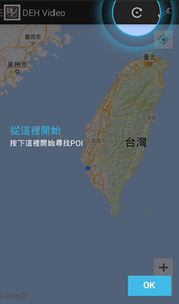
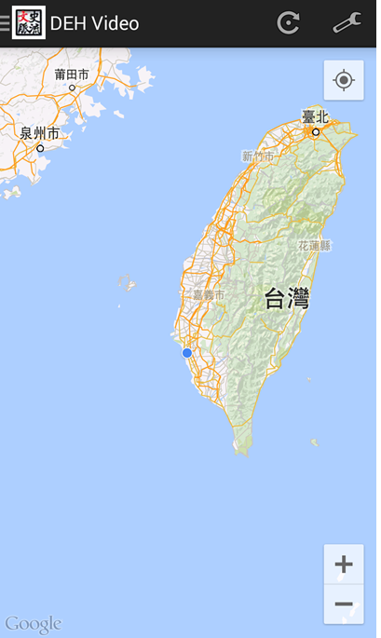
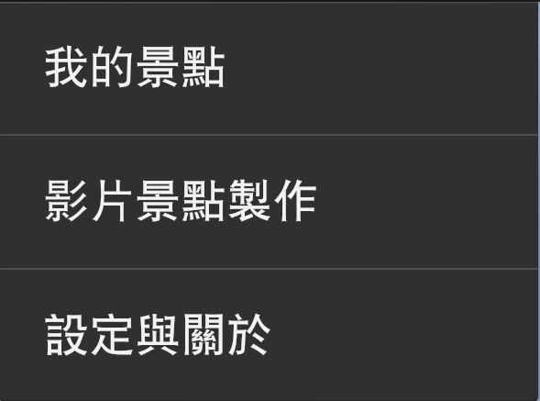
主畫面配置
點選此圖示有以下 三個功能按鈕分別 為：我的景點、 影片景點製作、 設定與關於
點選進入 DEH Video
按此開始搜尋景點

Slide 8
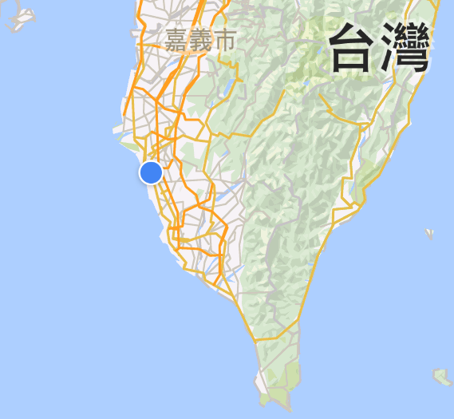
主畫面配置-定位
可定位你的所在位置並顯示於圖中藍點

Slide 9
附近景點
景點搜尋
景點資訊

Slide 10
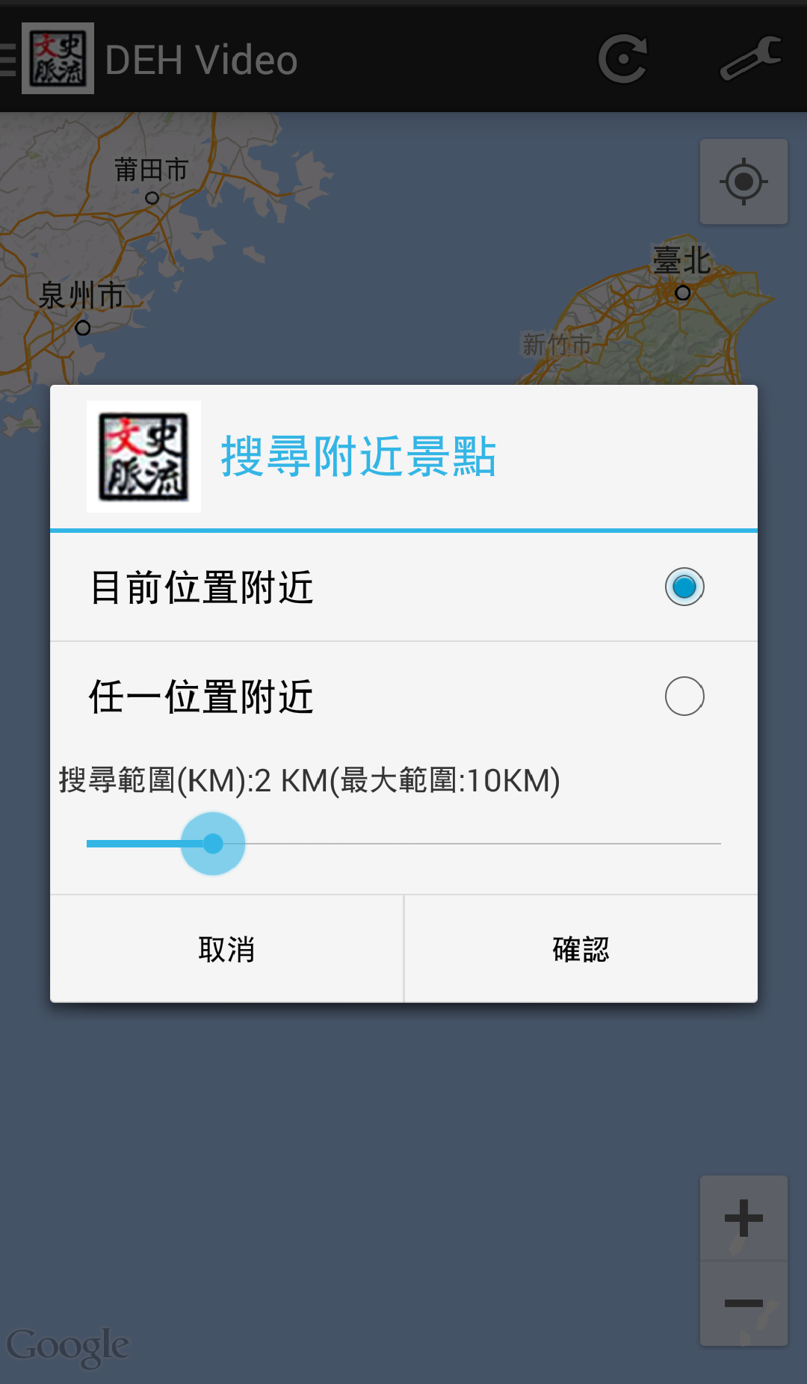
景點搜尋
1.以目前位置為中心來搜尋附近的景點
2.在地圖中選取任一個地點為中心來搜尋附近景點
設定搜尋範圍

Slide 11
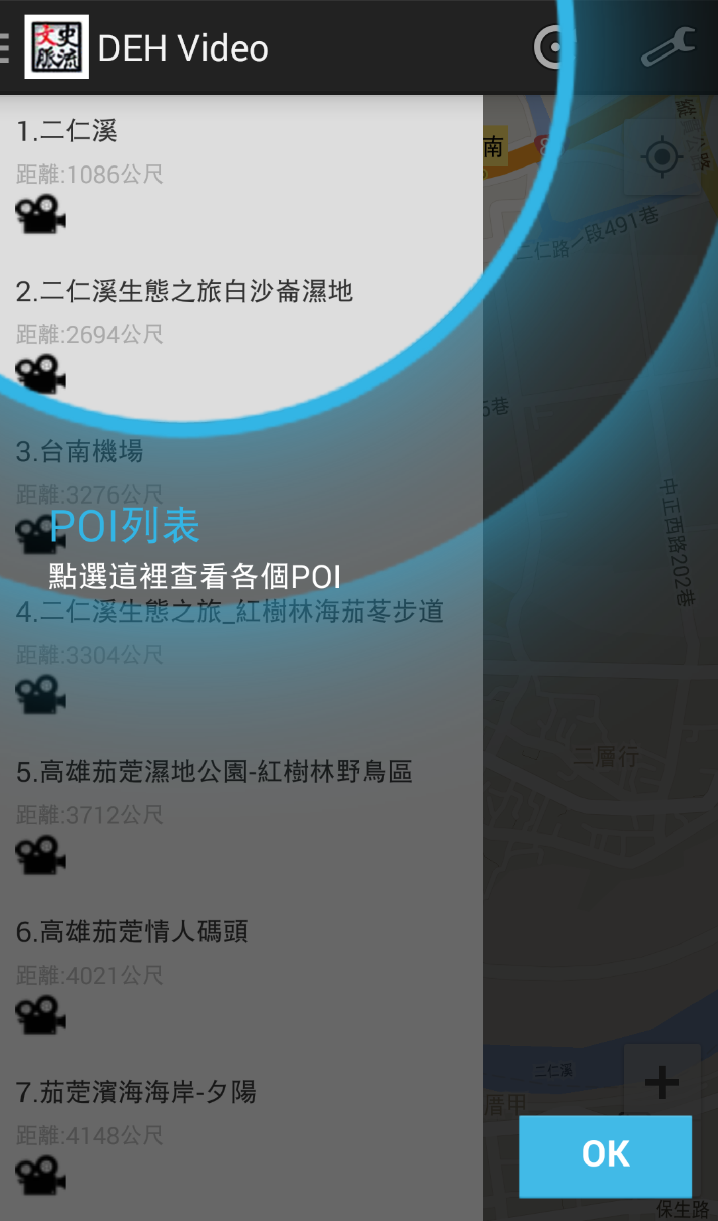
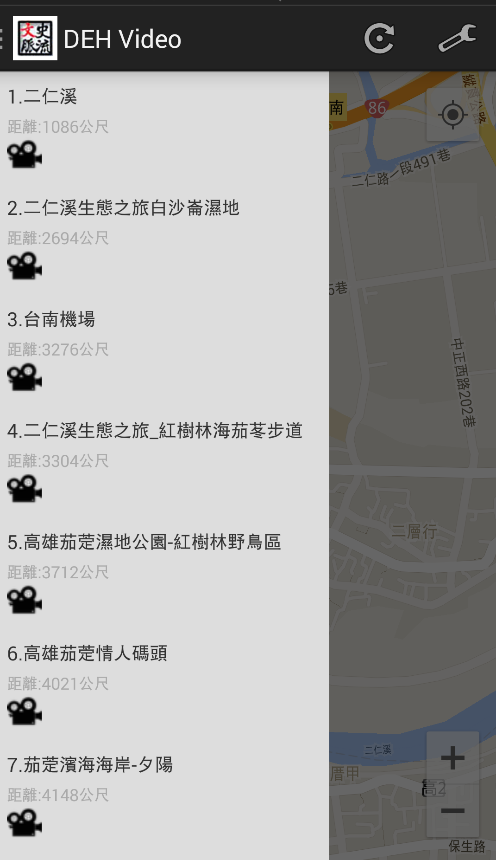
景點搜尋
左側欄位列出所有搜尋到的附近景點，可點選進入自己要觀看的景點

Slide 12
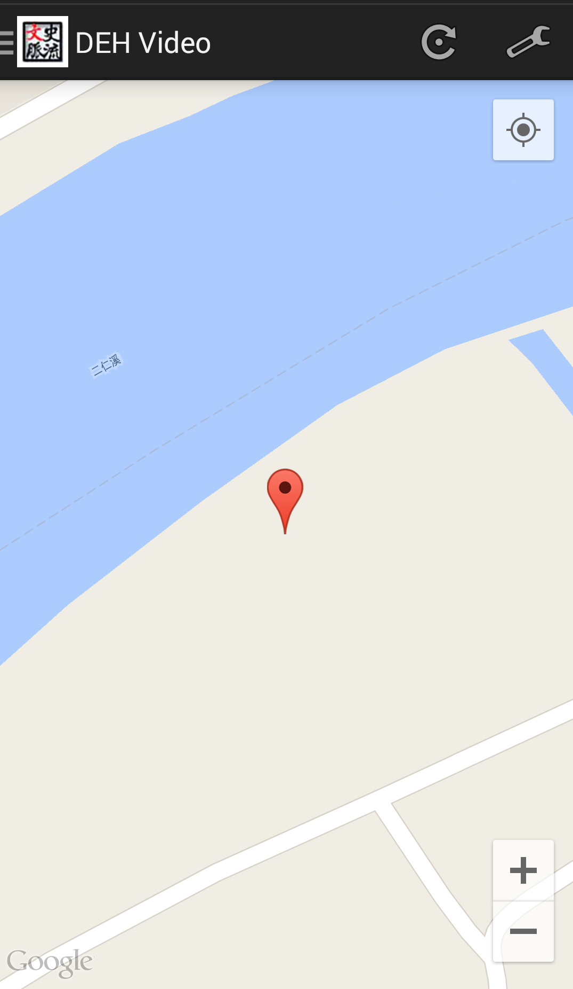
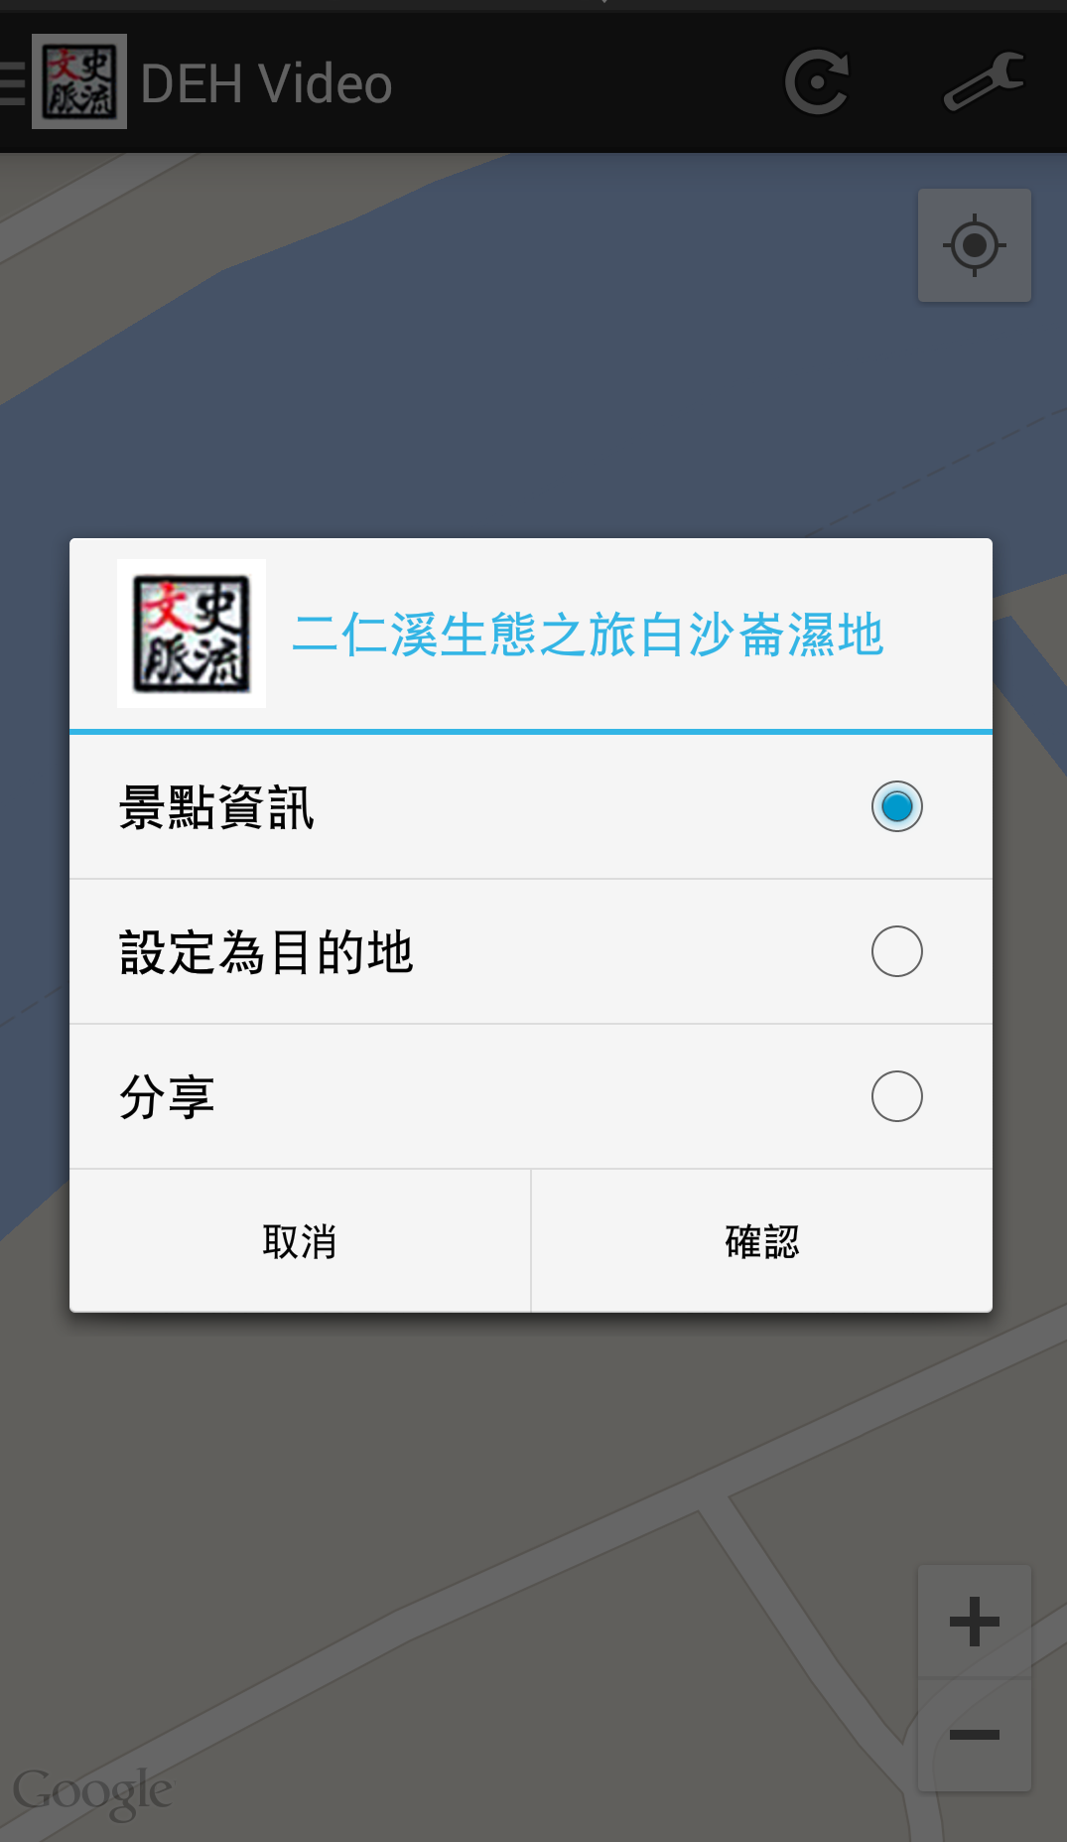
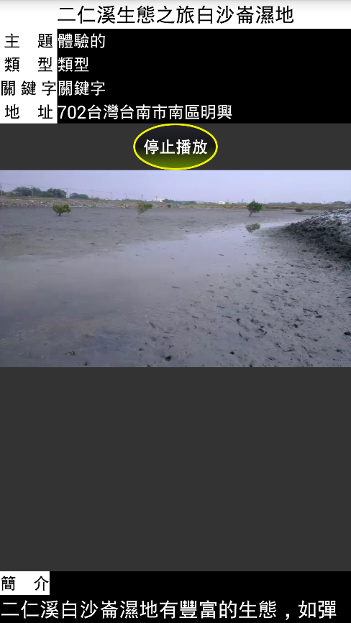
景點資訊
點選景點資訊可觀看詳細景點介紹
開始/停止撥放影片

Slide 13
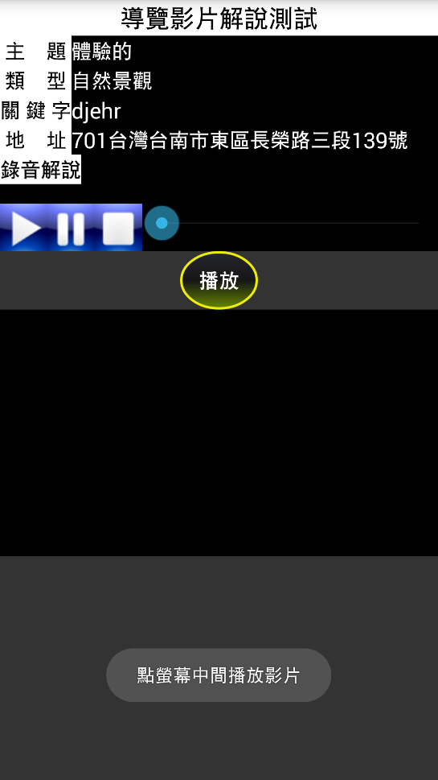




景點資訊
包含導覽解說的影片POI
點此開始播放
點此暫停播放
點此停止播放
顯示播放進度

Slide 14
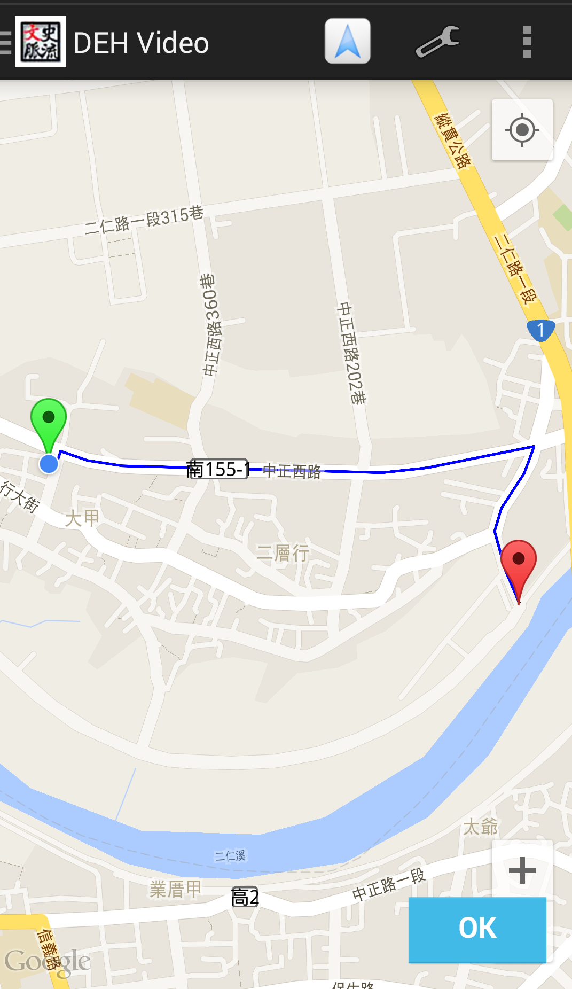
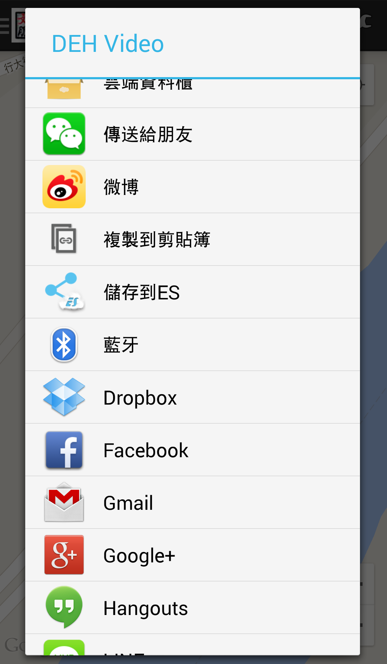
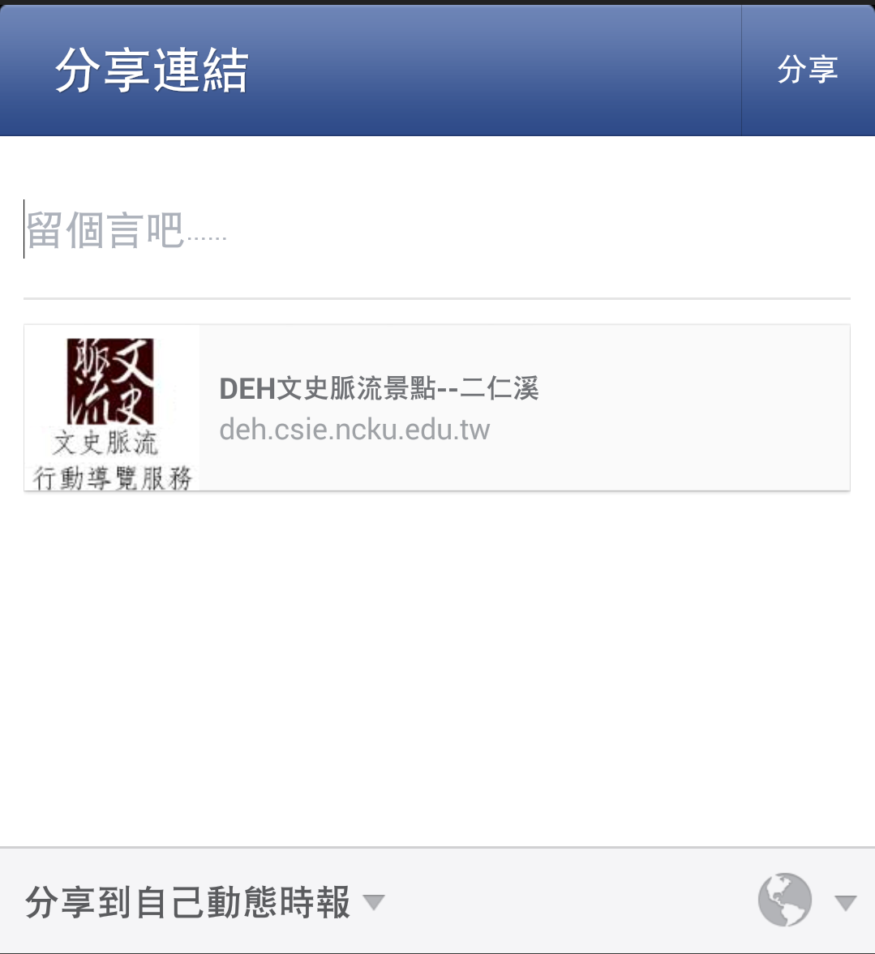
景點資訊(設為目的地/分享)
設此景點為目的地可以開啟導航，指引你到此景點
選擇分享類別

Slide 15
我的景點
會員登入
景點搜尋
景點資訊

Slide 16
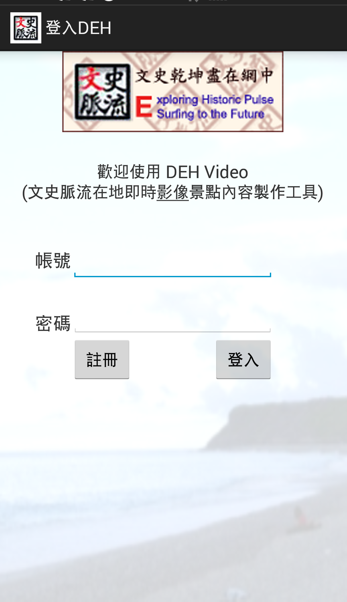
會員登入
我的景點需要會員登入，如未註冊請先按註冊按鈕去註冊

Slide 17
景點搜尋
搜尋方法如同”附近景點搜尋”

Slide 18
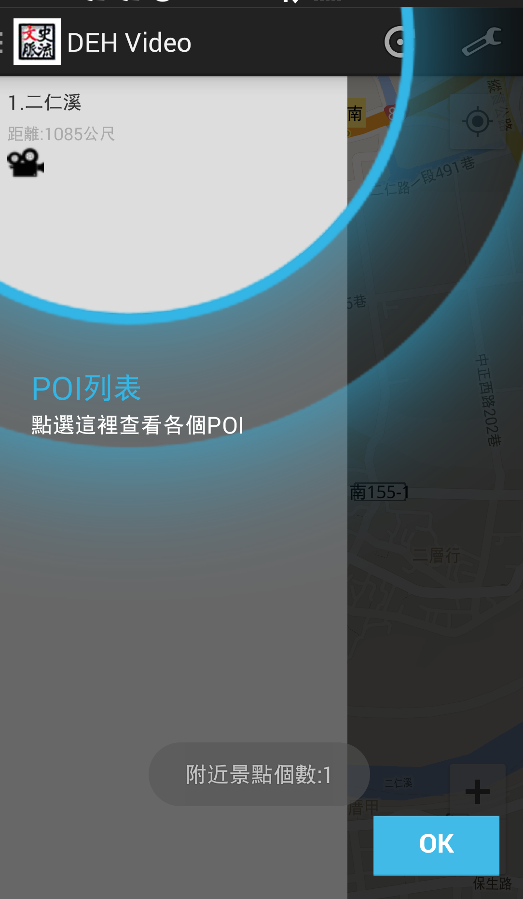
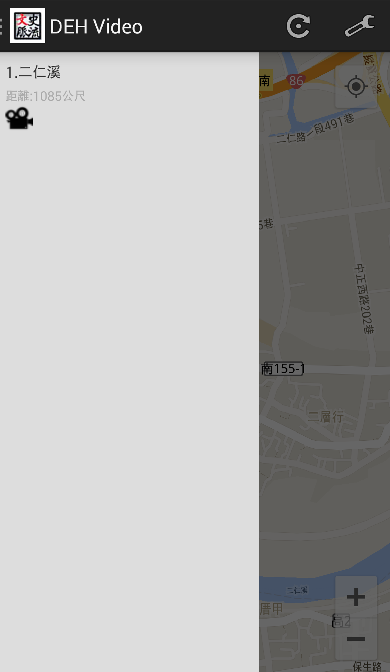
景點搜尋
左側欄位列出所有搜尋到的”我的景點”(自己製作並上傳的景點)，可點選進入自己要觀看的景點

Slide 19
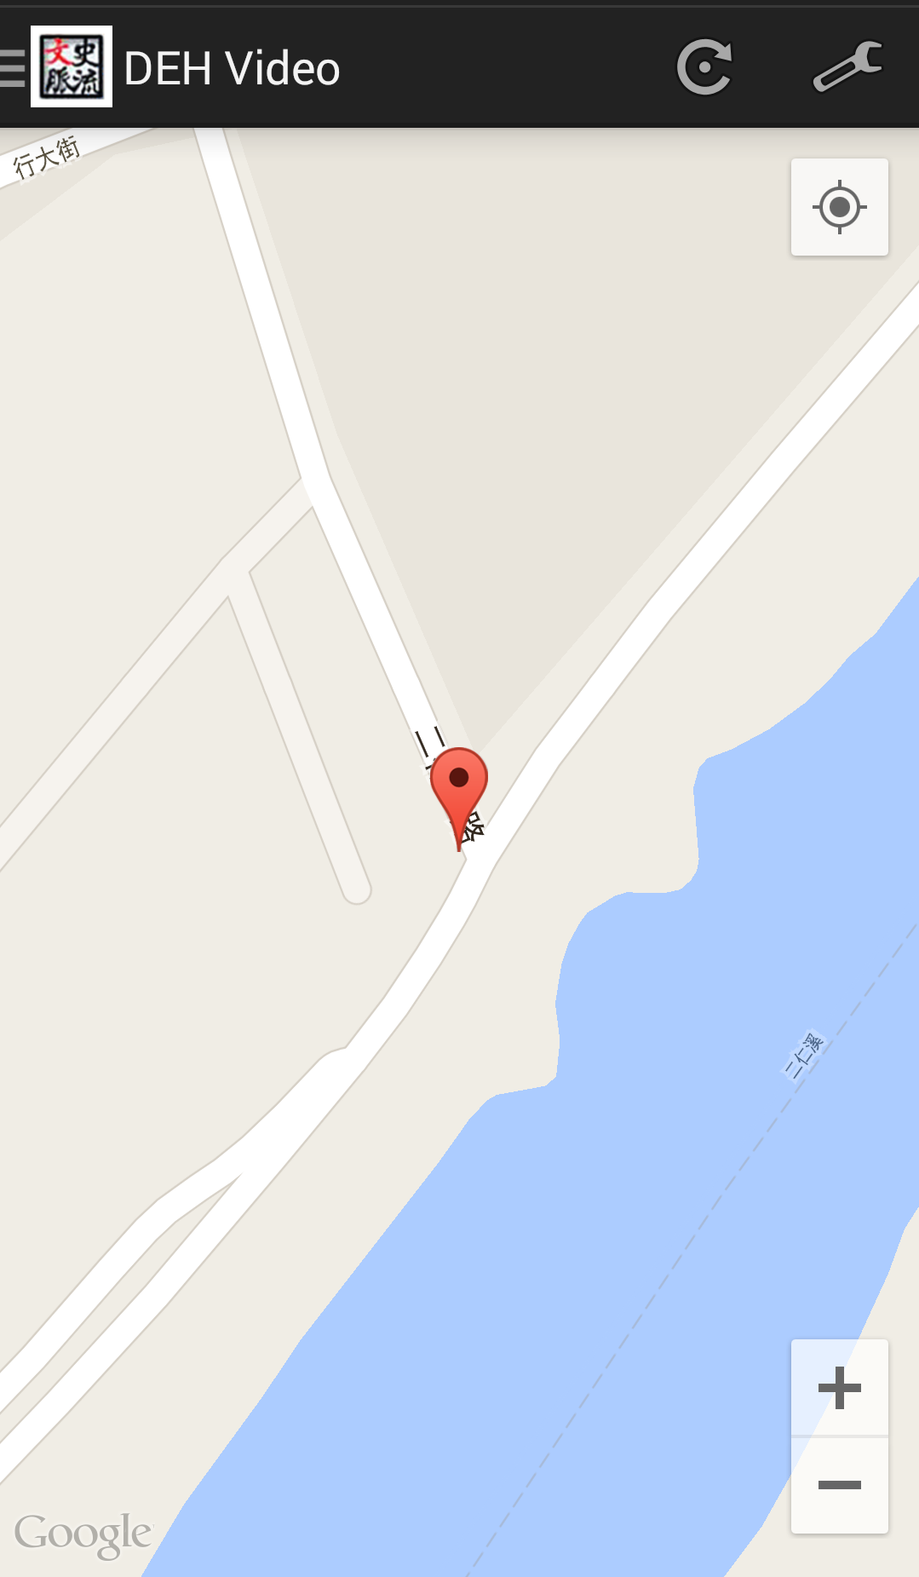
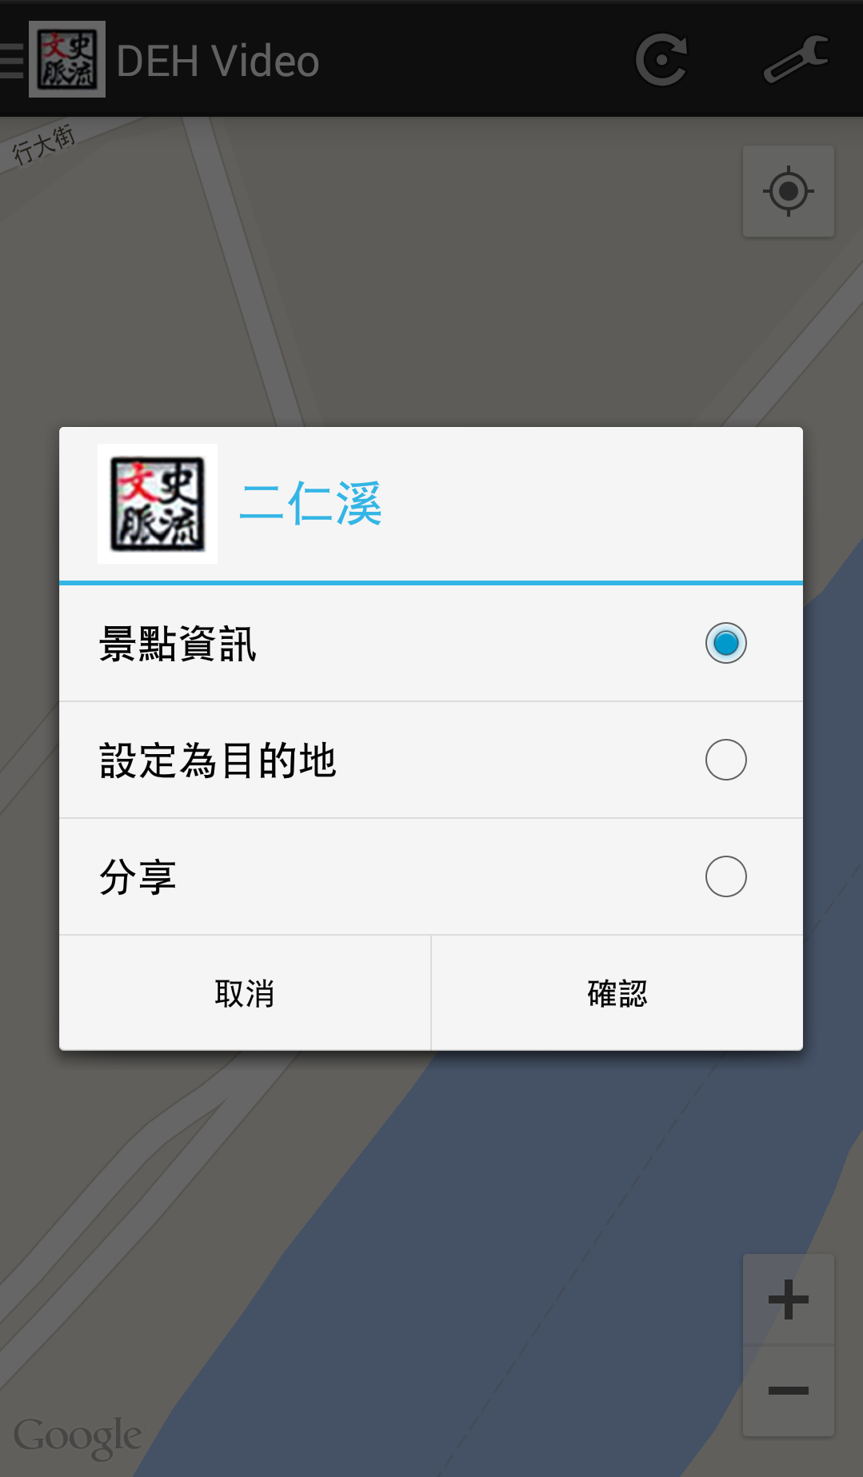
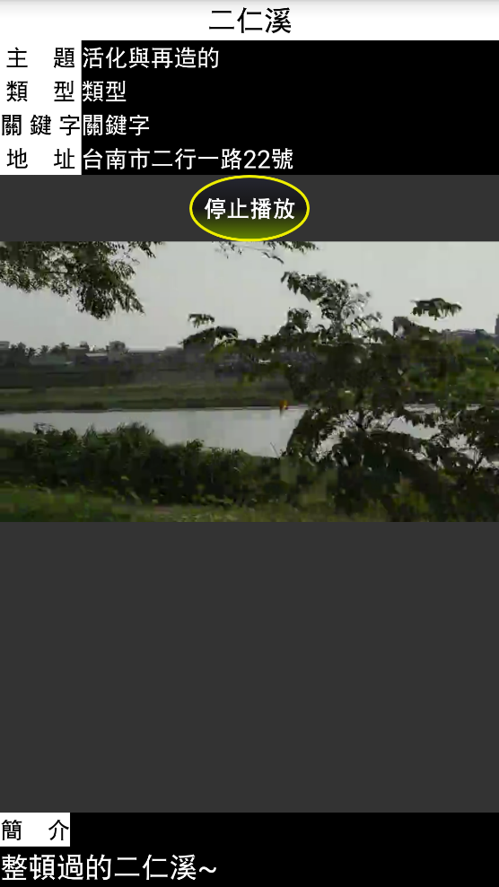
景點資訊
只包含影片的POI

Slide 20
景點資訊
包含導覽解說的影片POI
點此開始播放
點此暫停播放
點此停止播放
顯示播放進度

Slide 21
新增影片景點
影片景點製作
影片景點修改
影片景點上傳
錄製POI的導覽解說

Slide 22
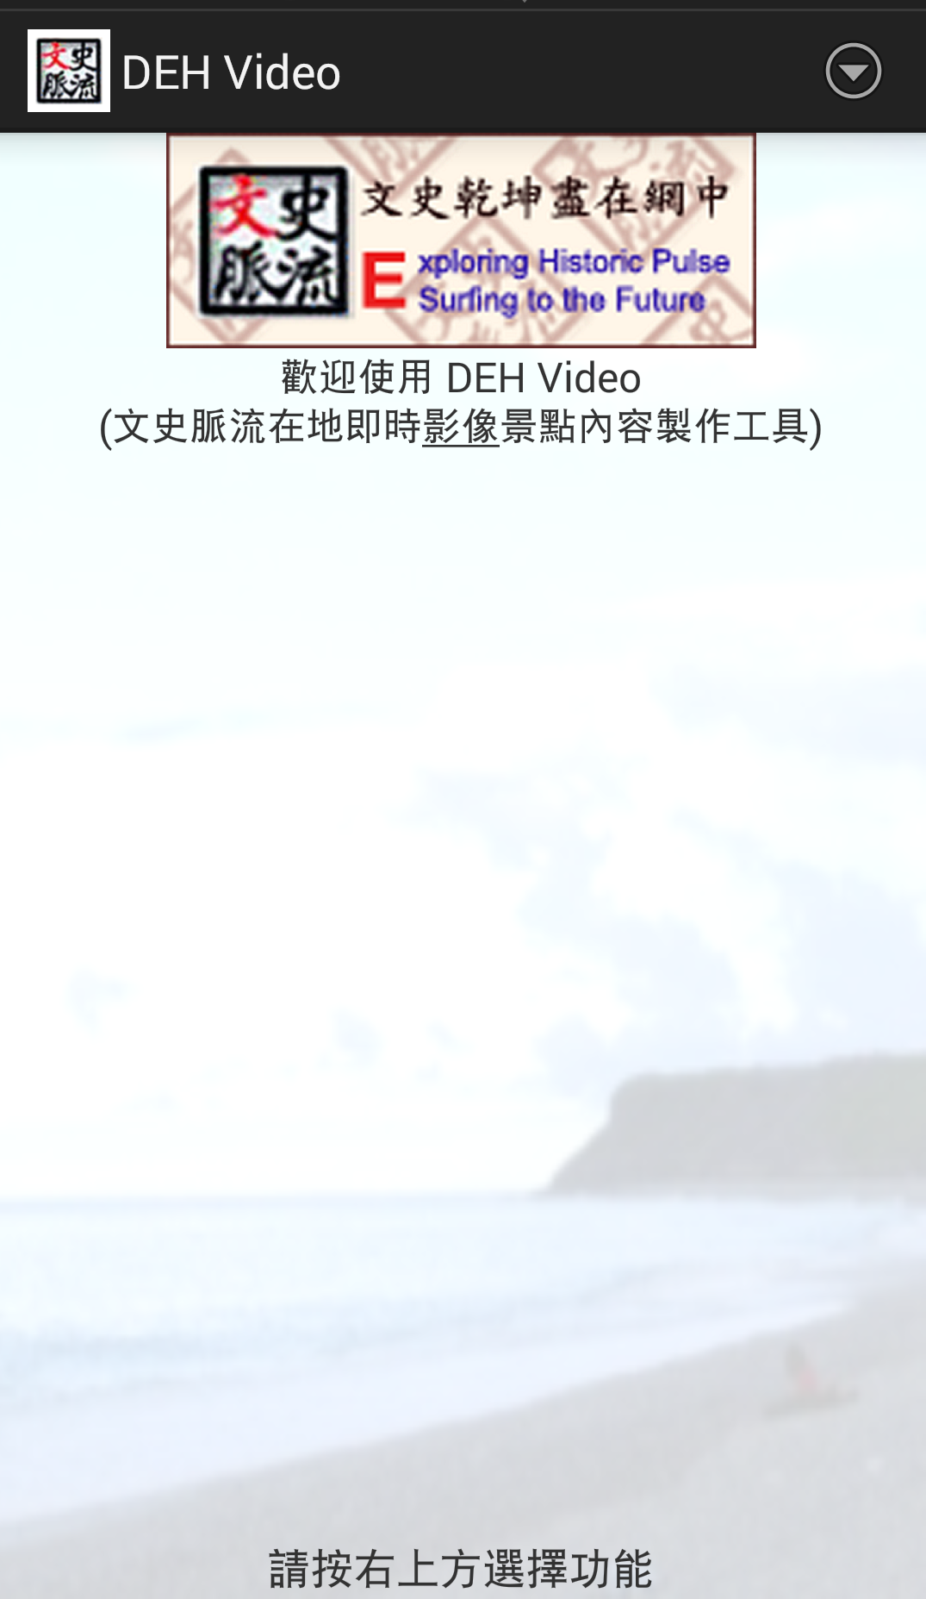
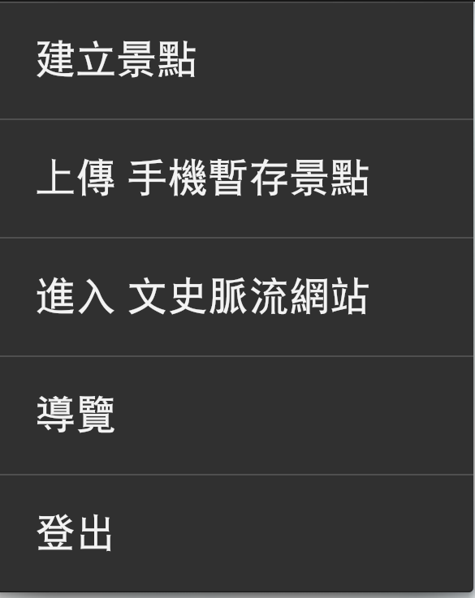
影片景點製作
點選“建立景點”來製作新的景點

Slide 23
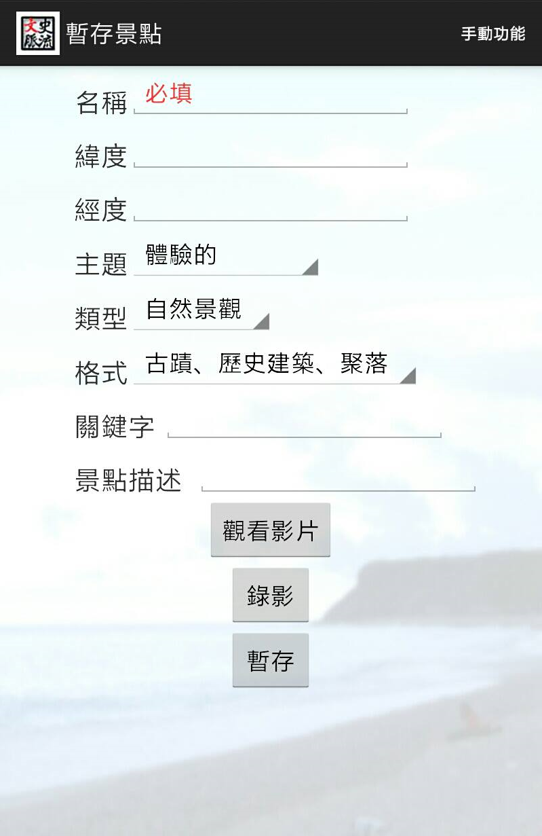
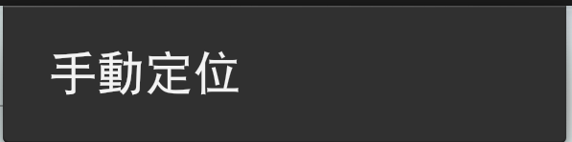
影片景點製作
進入影片景點製作畫面
手動定位當前位置
填寫基本欄位，欄位”名稱”為必填
可在錄完影片後馬上觀看
按下即開始錄製影片
暫時儲存於APP中

Slide 24
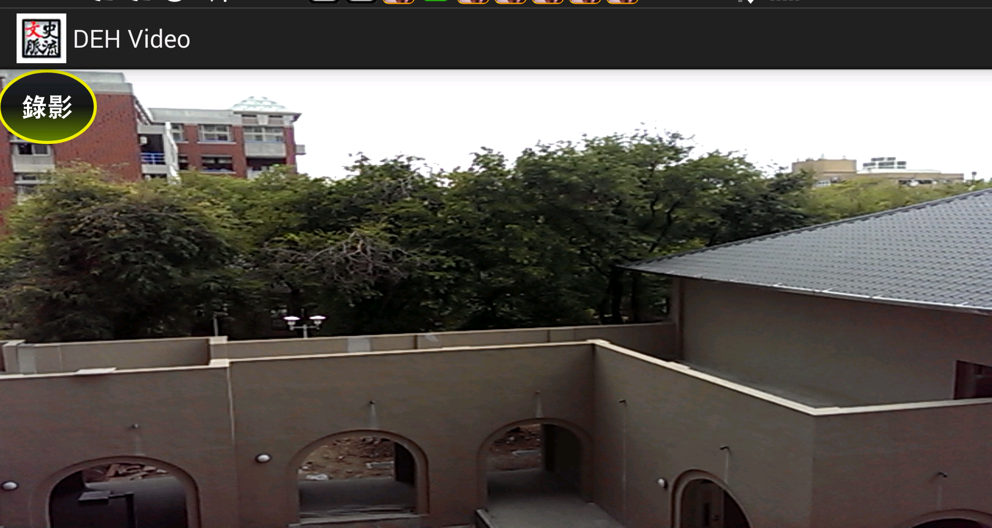
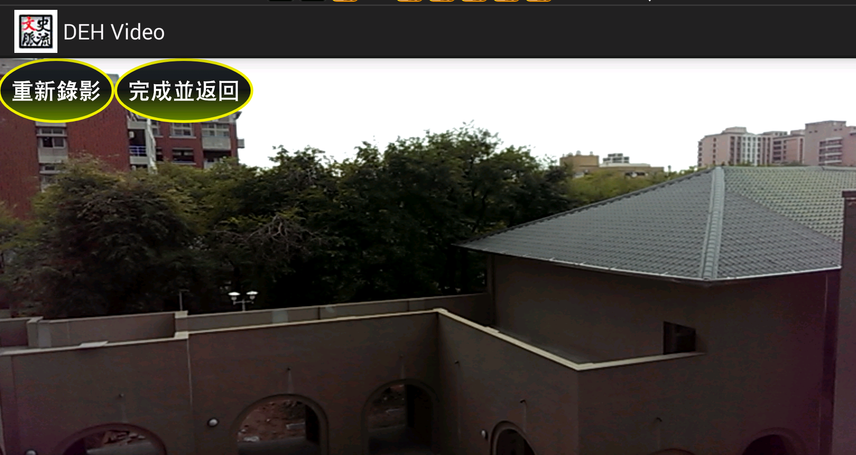
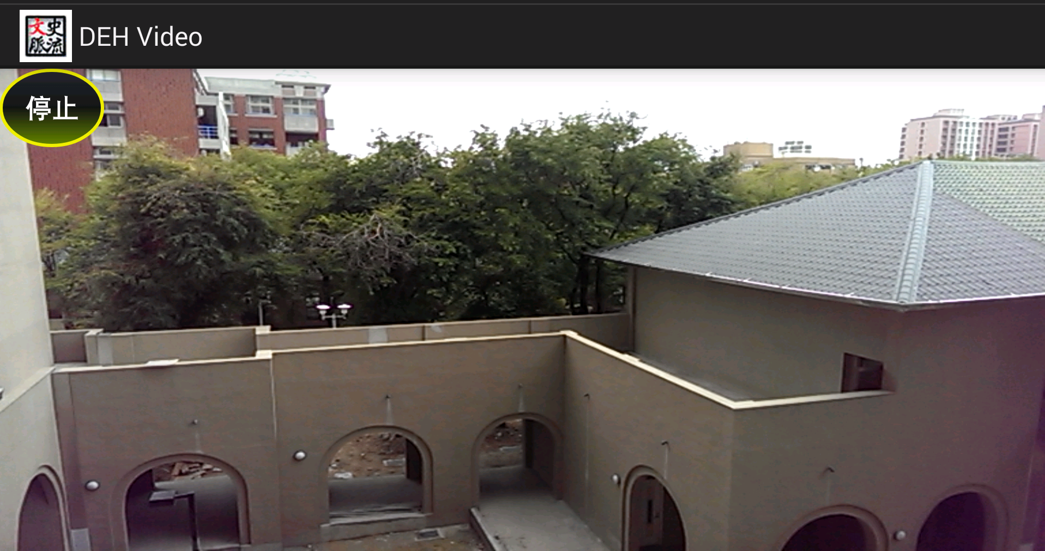
影片景點製作-錄影
按下錄影按鈕開始錄影
點按螢幕可將畫面對焦
按下停止按鈕停止錄影
錄影完畢可選擇”重新錄影”或”完成並返回”
*錄音長度限制:90sec或15MB (長度達90sec程式會自動停止錄影)

Slide 25
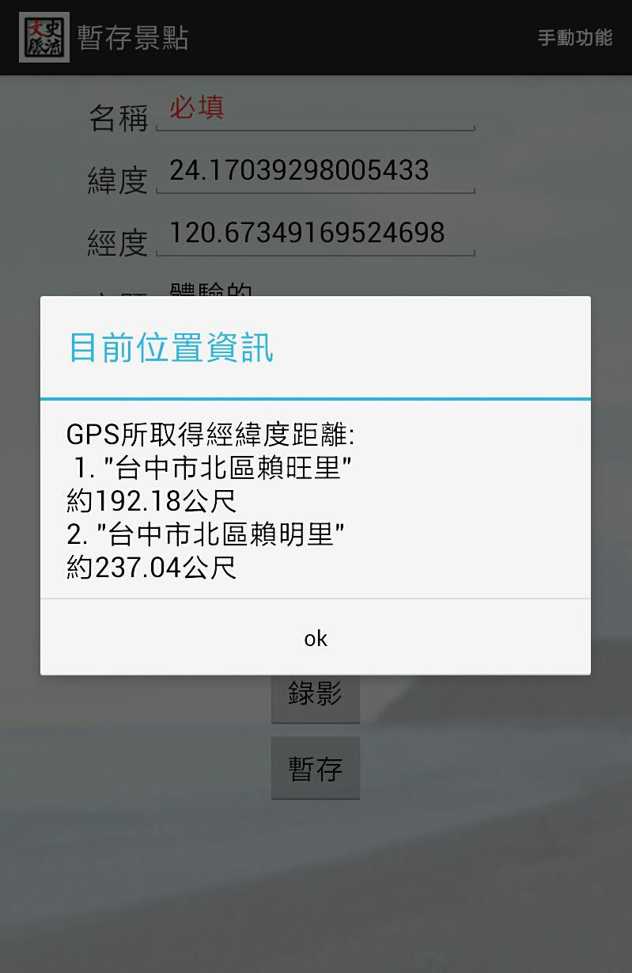
影片景點製作-錄影
錄影結束後，會跳出位置資訊，顯示GPS所取得的位址
點選OK回到製作畫面

Slide 26
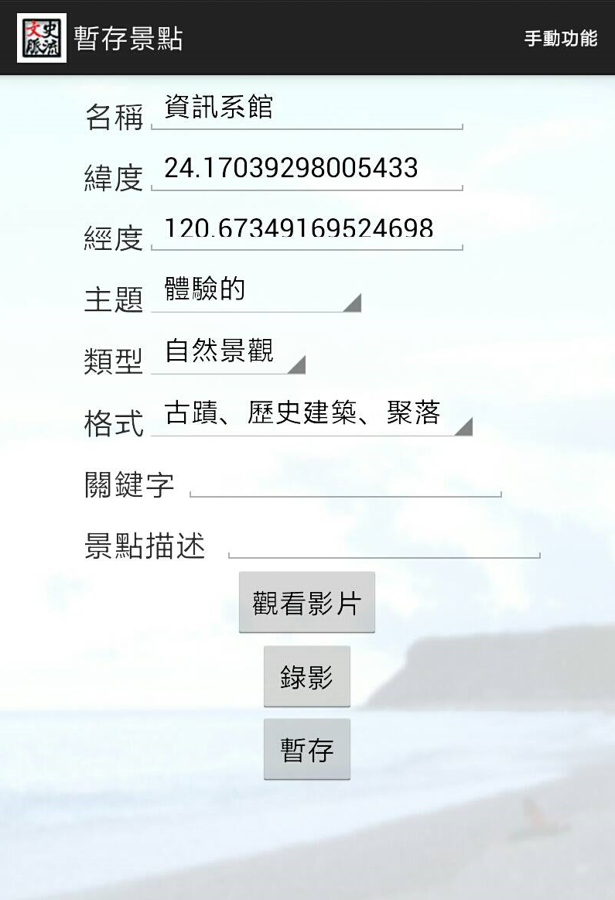
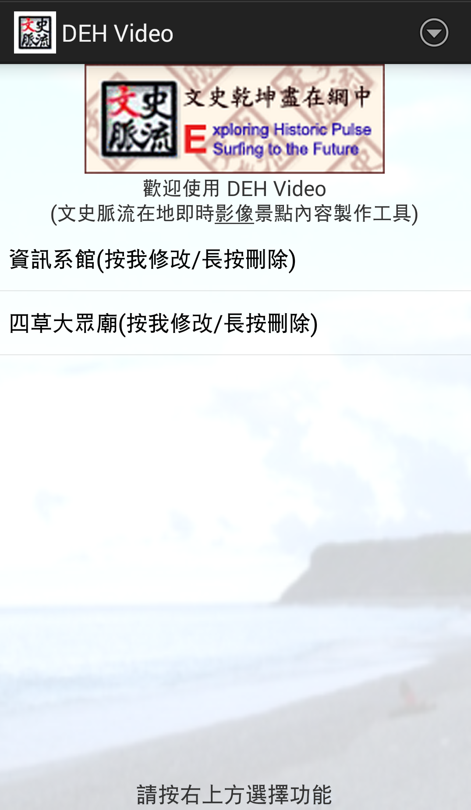
影片景點製作-暫存
經緯度自動顯示
按下”暫存按鈕”後來到此畫面，可以繼續製作其他景點或選擇將此景點上傳

Slide 27
影片景點修改
點選想要修改的景點即可進入製作畫面修改

Slide 28
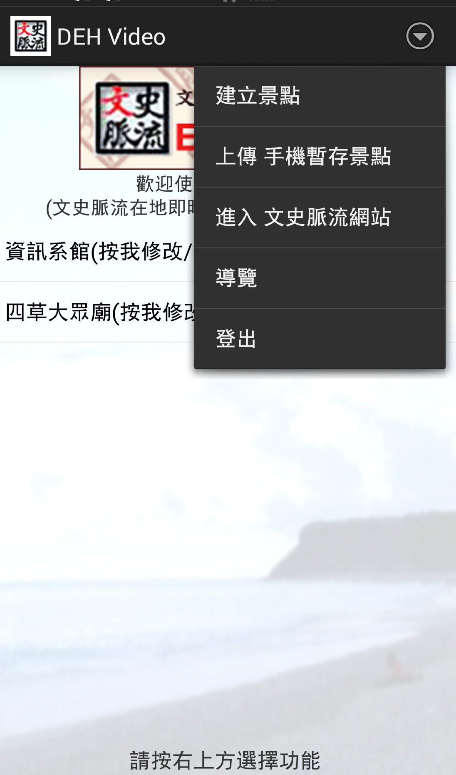
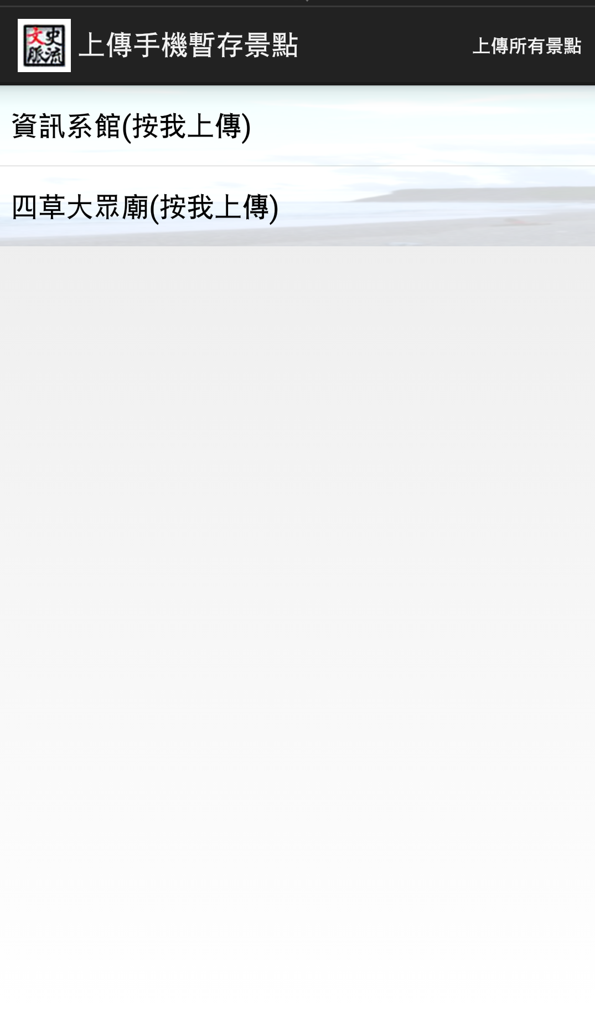
影片景點上傳
全部上傳
逐筆上傳

Slide 29
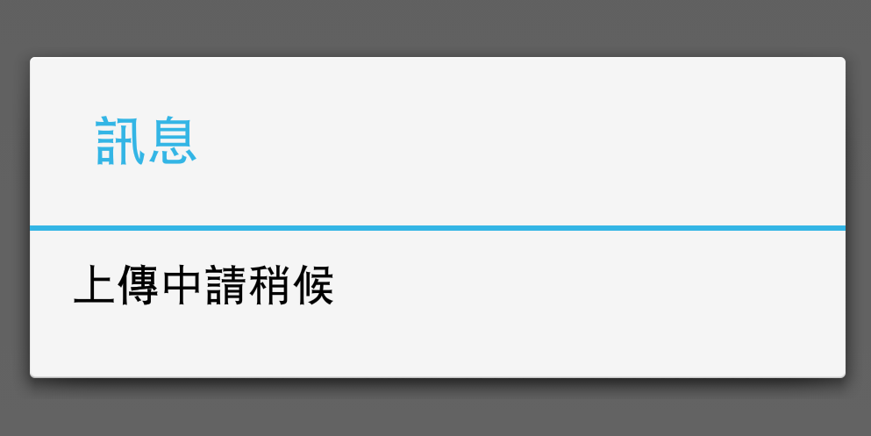
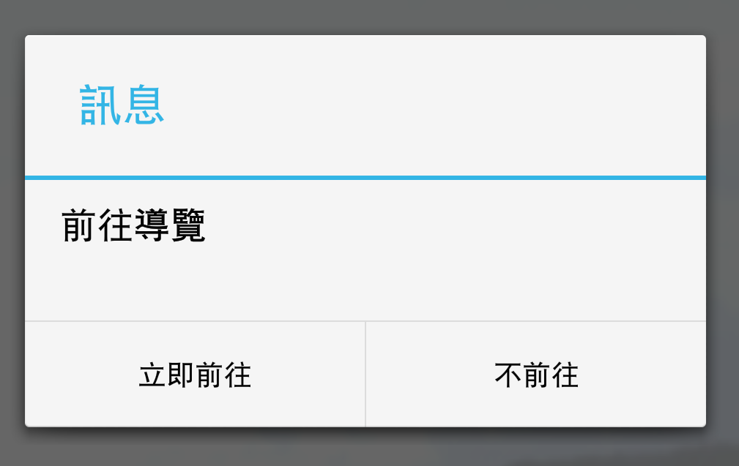
影片景點上傳
*如尚未登入會員會要求先登入會員
等待影片景點上傳
上傳成功後可選擇是否要前往導覽觀看

Slide 30
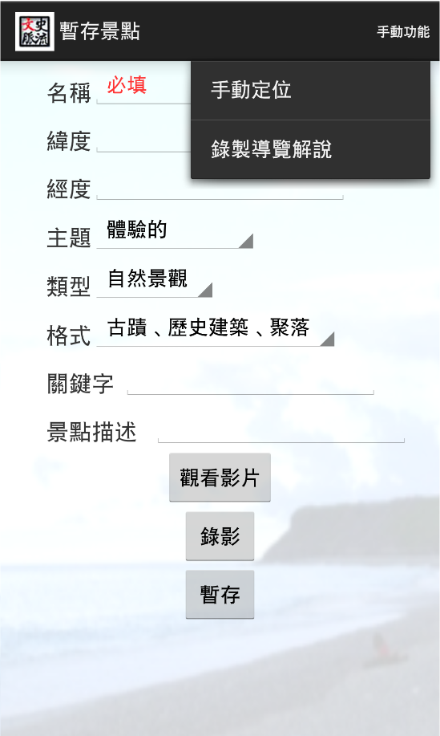
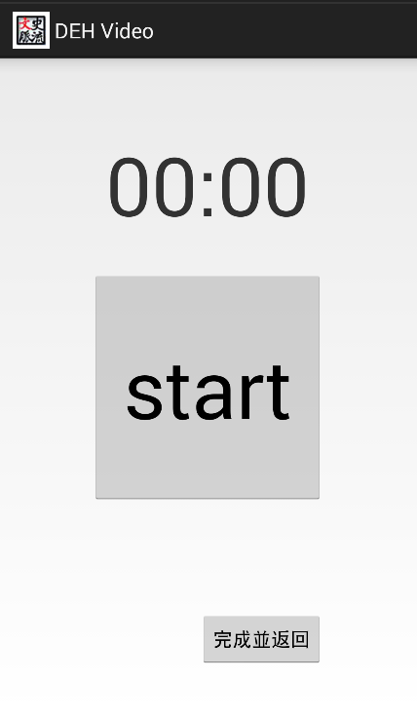
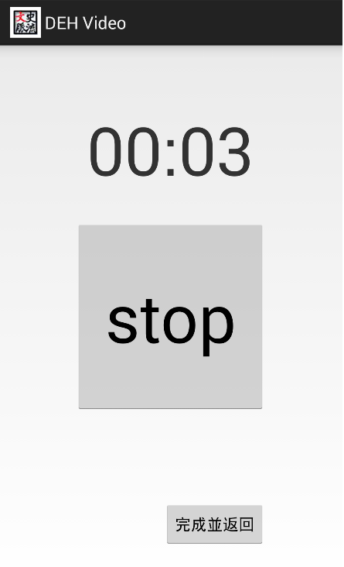
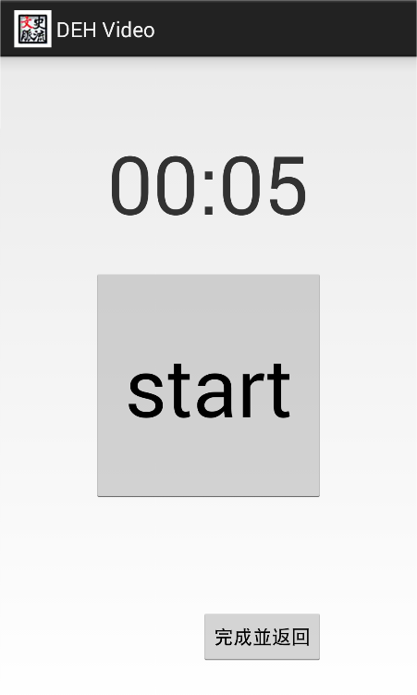
錄製POI的導覽解說(圖要改)
進入製作POI畫面，點選右上角”手動功能”
點錄製導覽解說
按start開始錄製
按stop停止
按”完成並返回” 回到製作POI畫面

Slide 31
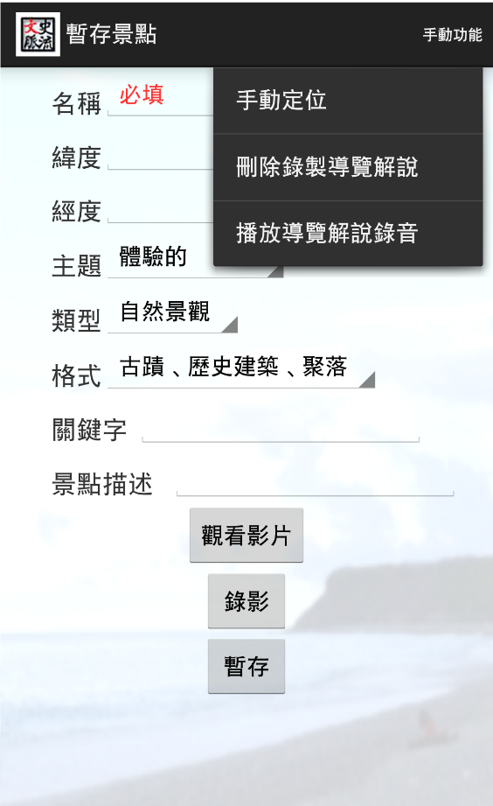
錄製POI的導覽解說(圖要改)
當你已經有錄製過導覽解說後，按“手動功能”會出現”刪除錄製導覽解說”與”播放導覽解說錄音”
按此刪除剛剛錄的導覽解說
按此可撥放剛剛錄的導覽解說

Slide 32
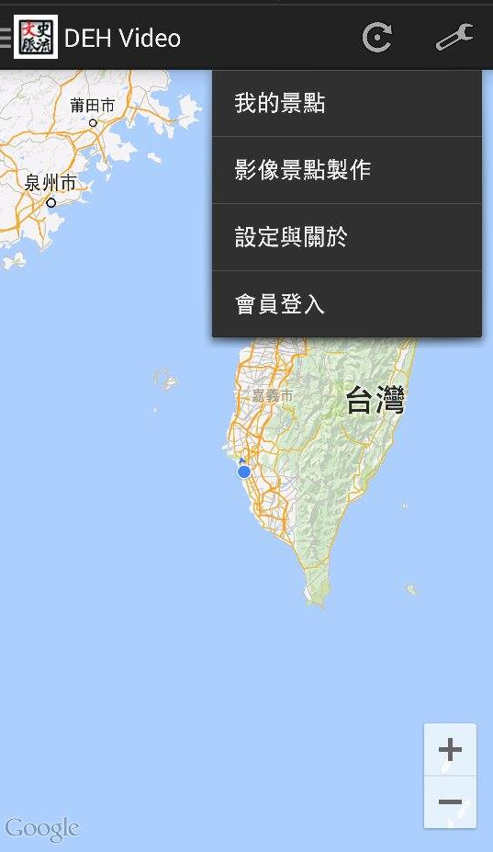
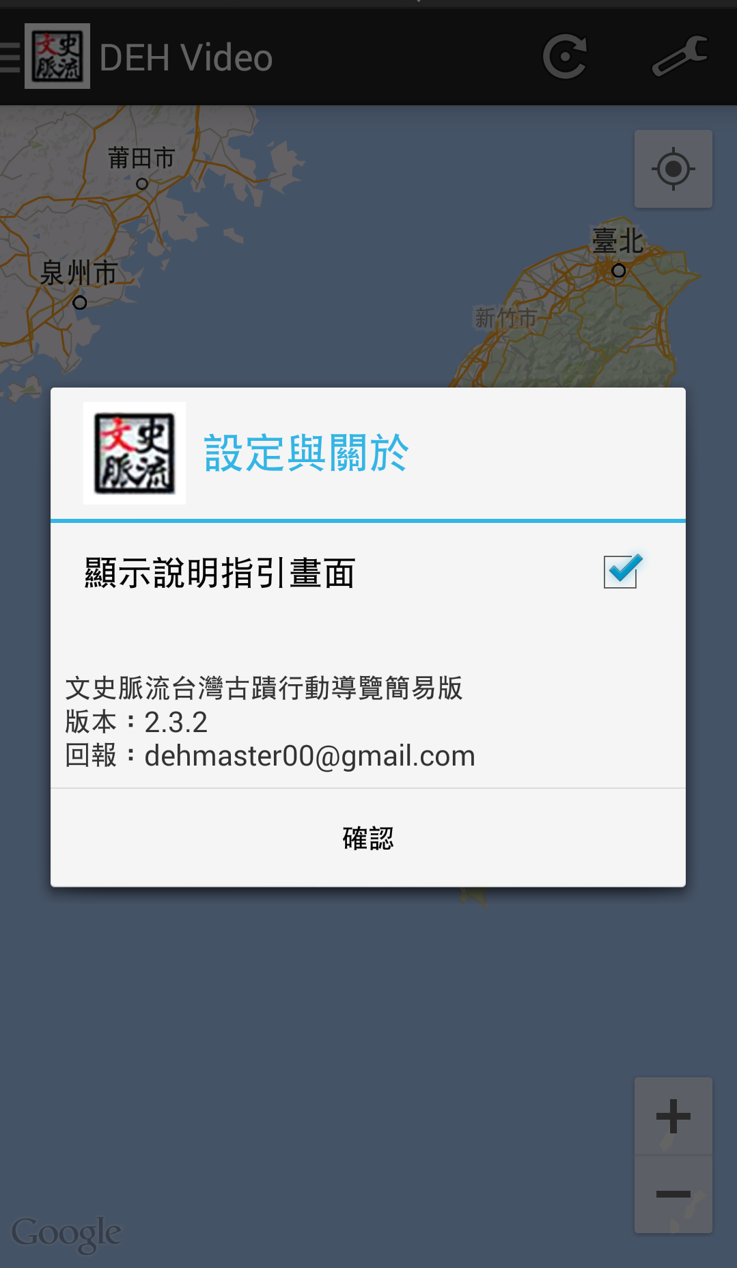
系統設定
開/關說明指引畫面(如果不想要有說明指引畫面，可以取消勾選)
系統資訊

